Slide 1


UBND QUẬN LONG BIÊN
TRƯỜNG MẦM NON HOA THUỶ TIÊN
LĨNH VỰC PHÁT TRIỂN NGÔN NGỮ
Thơ: Giúp mẹ
Lứa tuổi: Nhà trẻ 24-36 tháng
Giáo viên: Lương Thu Hà

Slide 2

HOẠT ĐỘNG 1
ỔN ĐỊNH TỔ CHỨC
Cô trò chuyện với trẻ về côg việc hàng ngày mà bé giúp mẹ qua hình ảnh

Slide 3
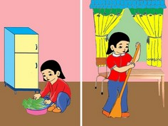
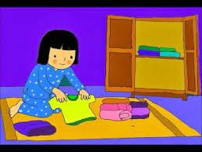
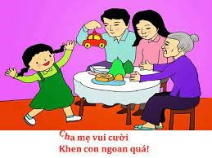
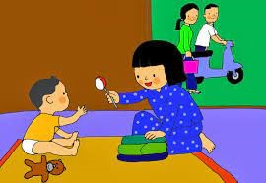
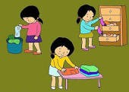

Slide 4

HOẠT ĐỘNG 2: BÀI MỚI
Lần 1: Cô đọc thơ diễn cảm kết hợp cử chỉ điệu bộ
BÀI THƠ:BÉ TẬP GIÚP MẸ
Mẹ cha bận rộn suốt ngày
Bé chơi gọn ghẽ, không bày rác ra.
Chổi xinh, bé quát dọn nhà
Con Ngoan, nhà sạch, mẹ cha vui lòng.
Tác giả: Đinh Gia Dung

Slide 5
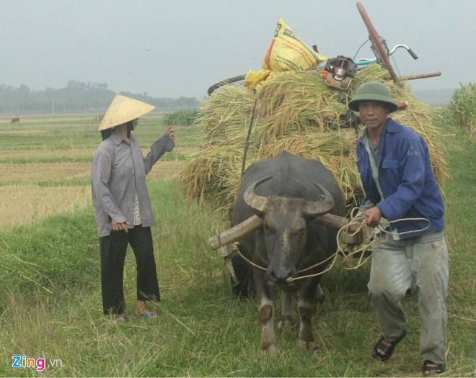
HOẠT ĐỘNG 2: BÀI MỚI
Lần 2: Cô đọc thơ diễn cảm kết hợp tranh minh hoạ
Mẹ cha bận rộn suốt ngày

Slide 6
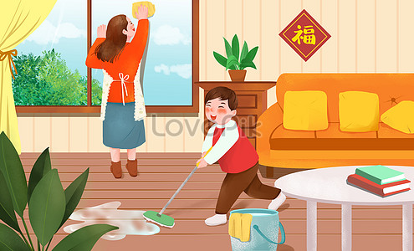
HOẠT ĐỘNG 2: BÀI MỚI
Lần 2: Cô đọc thơ diễn cảm kết hợp tranh minh hoạ
Chổi xinh, bé quét dọn nhà

Slide 7
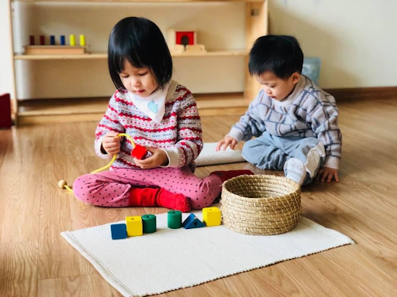
HOẠT ĐỘNG 2: BÀI MỚI
Lần 2: Cô đọc thơ diễn cảm kết hợp tranh minh hoạ
Bé chơi gọn ghẽ, không bày rác ra.

Slide 8
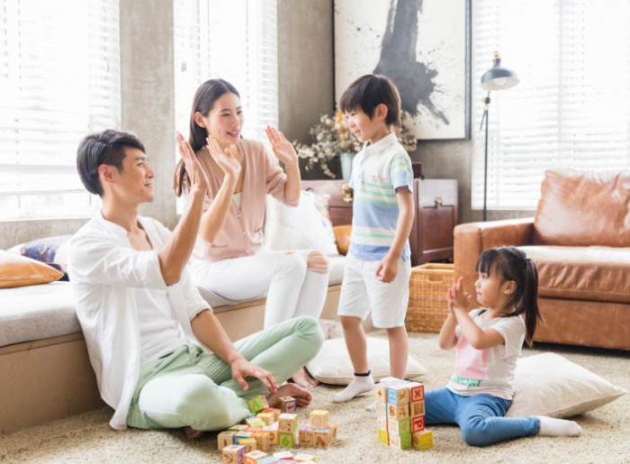
HOẠT ĐỘNG 2: BÀI MỚI
Lần 2: Cô đọc thơ diễn cảm kết hợp tranh minh hoạ
Con ngoan, nhà sạch, mẹ cha vui lòng.

Slide 9

CÔ HỎI TRẺ:
- Bài thơ có tên là gì? Do ai sáng tác?

Slide 10
Lần 3:
CÔ ĐỌC THƠ KẾT HỢP POWERPOIT

Slide 11

CÔ ĐÀM THOẠI VÀ TRÍCH DẪN NỘI DUNG BÀI THƠ
Cha mẹ bận rộn suốt ngày
Cô hỏi trẻ: Cha mẹ của chúng ta hàng ngày như thế nào? Có bận rộn không các con?
Bé chơi gọn ghẽ, không bày rác ra
- Thấy cha mẹ bận rộn như vậy, khi chơi chúng ta phải như nào?
Chổi xinh, bé quét dọn nhà
-Bé đã làm gì giúp mẹ nhỉ?
Con ngoan, nhà sạch, mẹ cha vui lòng
-Khi thấy con ngoan, nhà sạch , bố mẹ chúng ta cảm thấy thế nào?

Slide 12
HOẠT ĐỘNG 3: KẾT THÚC
Cô giáo dục trẻ: Phải biết yêu thương, giúp đỡ cha mẹ của mình, làm những việc vừa sức như chơi Ngoan, không bày đồ chơi bừa bãi khắp nhà, quét dọn nhà cửa sạch sẽ để bố mẹ chúng ta vui long, các con đã nhớ chưa nào?

